Slide 1

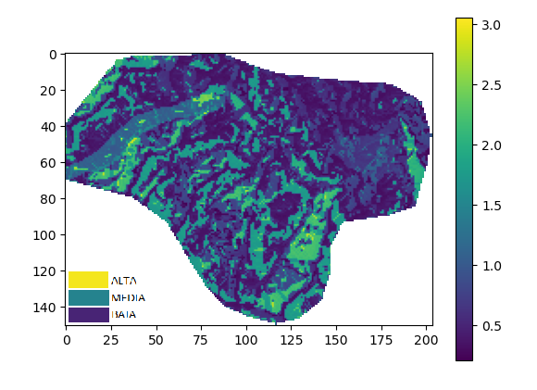

Juan Esteban Gómez Campuzano
Cc. 1037648351
Cartografía Geotécnica
Edier Vicente Aristizábal Giraldo
2022-2S
Taller 7: Mapa de Susceptibilidad; Métodos Bivariados
El objetivo principal de éste taller al igual que con el método heurístico, es realizar un mapa de susceptibilidad, pero empleando métodos bivariados. Para realizar este método se emplean los siguientes insumos:
Pendiente
Aspecto
Flujo acumulado
Geología
Se debe tener en cuenta, que se evaluó el método de Frecuency Ratio Model (Likelihood), o también conocido como el método de máxima verosimilitud (MV) o máxima probabilidad, que busca estimar los parámetros que maximicen la probabilidad de observar las Y dadas., es decir, nos dice que escogerá como valor estimado del parámetro que tiene mayor probabilidad de ocurrir según lo observado, siempre suponiendo que es correcto el modelo matemático postulado. Este método, al igual que todos los métodos bivariados, calcula un peso para cada clase en la cual es dividida cada variable. Finalmente, la susceptibilidad de una celda es igual a la sumatoria del peso de cada clase (w) a la que pertenece en cada variable. En comparación con el método heurístico, éste método calcula el peso para cada variable por sí mismo y no está sujeto a criterio de expertos.
Se realizan los mismos rangos propuestos en el método heurístico para cada variable y se obtiene el siguiente mapa de susceptibilidad:

Slide 2
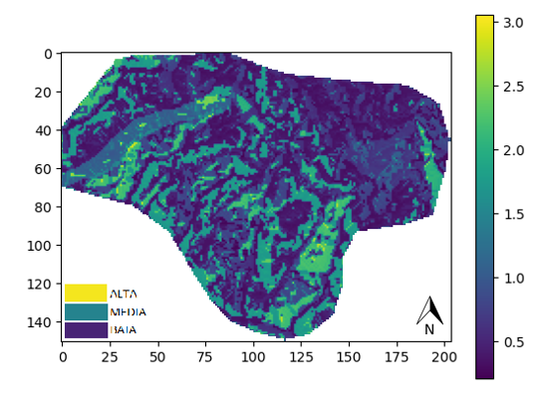
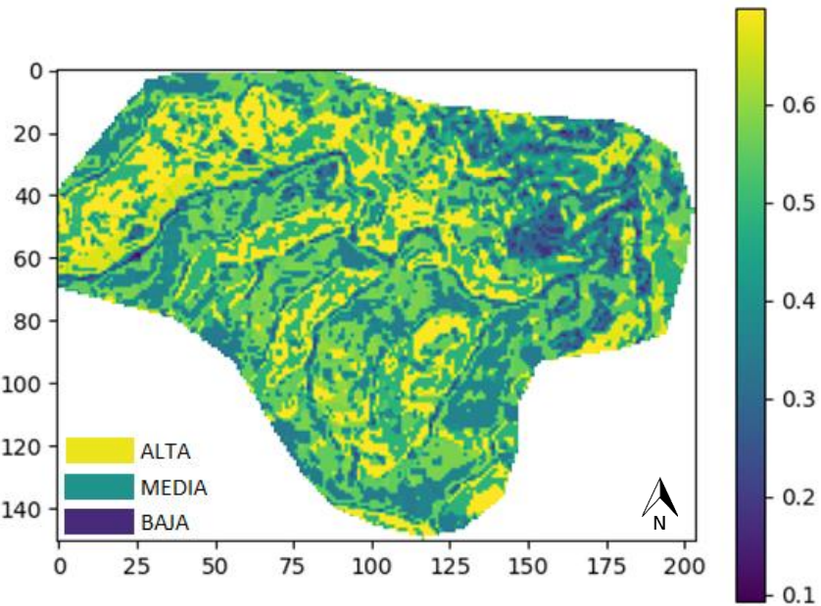
En el mapa, se observa entonces, que las zonas con mayor susceptibilidad a los movimientos en masa, se restringen a las zonas con pendientes problemáticas. Sin embargo, se debería reevaluar el modelo, ya que el mapa posiblemente tenga una incertidumbre alta por la escasez de los datos y por dicha razón, el algoritmo esté asignando valores de peso desfasados a clases de cada variable que no corresponden a los movimientos en masa (principalmente con la variable y sus clases de pendiente).
Por último, comparamos éste resultado con el heurístico ya que ambos manejan un procedimiento similar y tenemos que el mapa heurístico en éste caso, se comporta de manera más significativa que el Frecuency Ratio Model.

